Slide 1

대만 샌드위치 프랜차이즈
웹사이트 리뉴얼 프로젝트
작성자 : 최명진

Slide 2
CONTENTS
01
02
03
04
기존 사이트 분석
웹사이트 설계
웹사이트 구현
향후계획

Slide 3
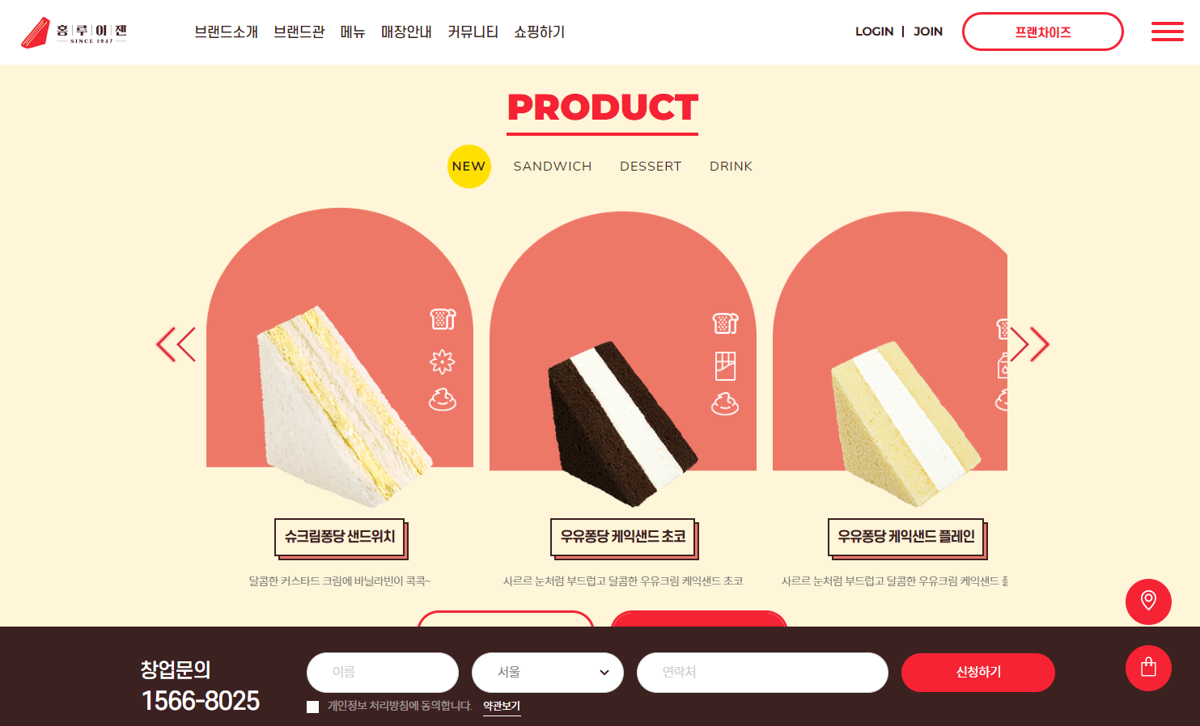
01. 기존 사이트 분석
1. 스크롤시 한페이지 씩 넘어갈때 아랫쪽 영역이 fixed 되어있어 컨텐츠가 가려짐
2. 서브메뉴가 많지도 않은데 GNB메뉴가 따로 나눠져 있어서 서브페이지 이동시 불편함
=> 기존 사이트 분석을 기반으로 사용자 친화적인 웹사이트를 구현하기로 방향을 잡음

Slide 4
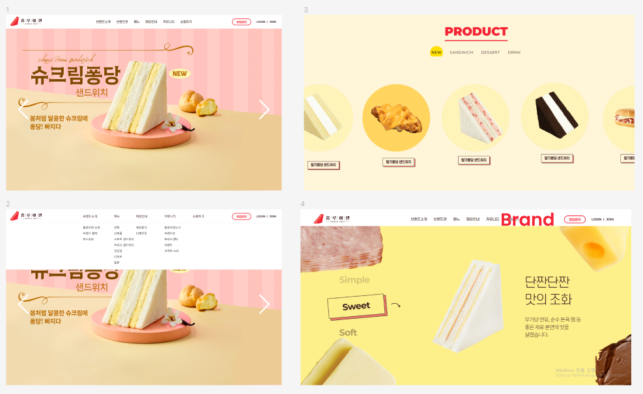
02. 웹사이트 설계
피그마 사용

Slide 5


02. 제작기법

Slide 6
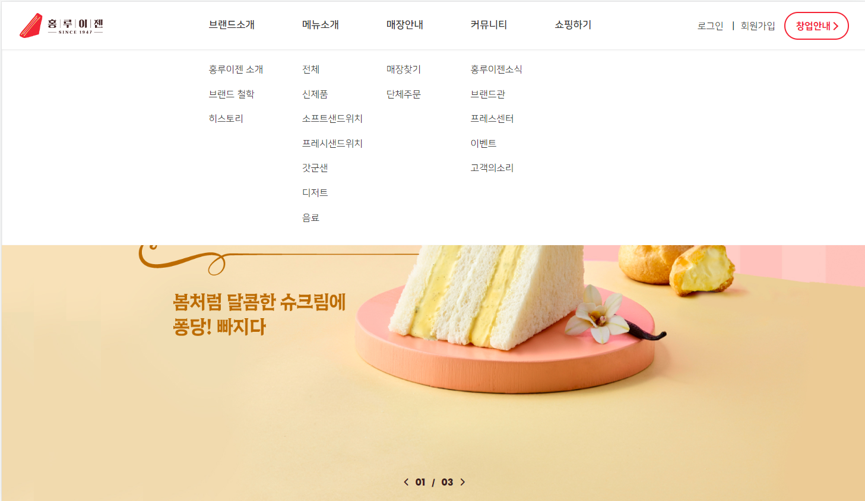
03. 웹사이트 구현
GNB
1. GNB메뉴 상단에 고정
2. 마우스 오버시 클래스 on을 줘서 서브메뉴가 슬라이드 되서 내려오도록 구현함
3. 아래방향으로 스크롤시 상단메뉴가 사라지고 위쪽방향으로 스크롤시 메뉴가 다시 보이도록 함
메인1
1. 자동으로 오른쪽으로 넘어가는 슬라이드 구현함
2. 슬라이드 하단에 현재 페이지와 화살표 버튼 배치함

Slide 7
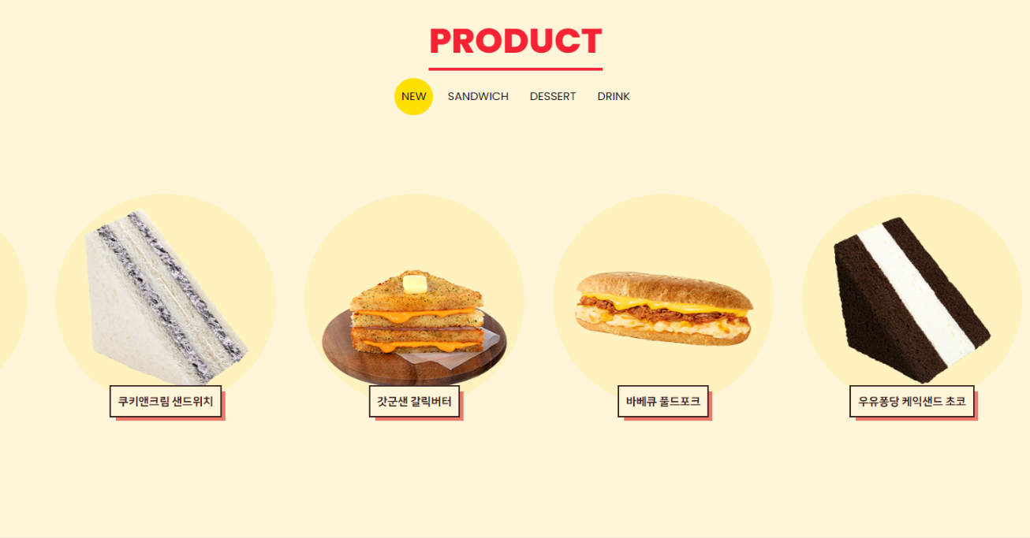
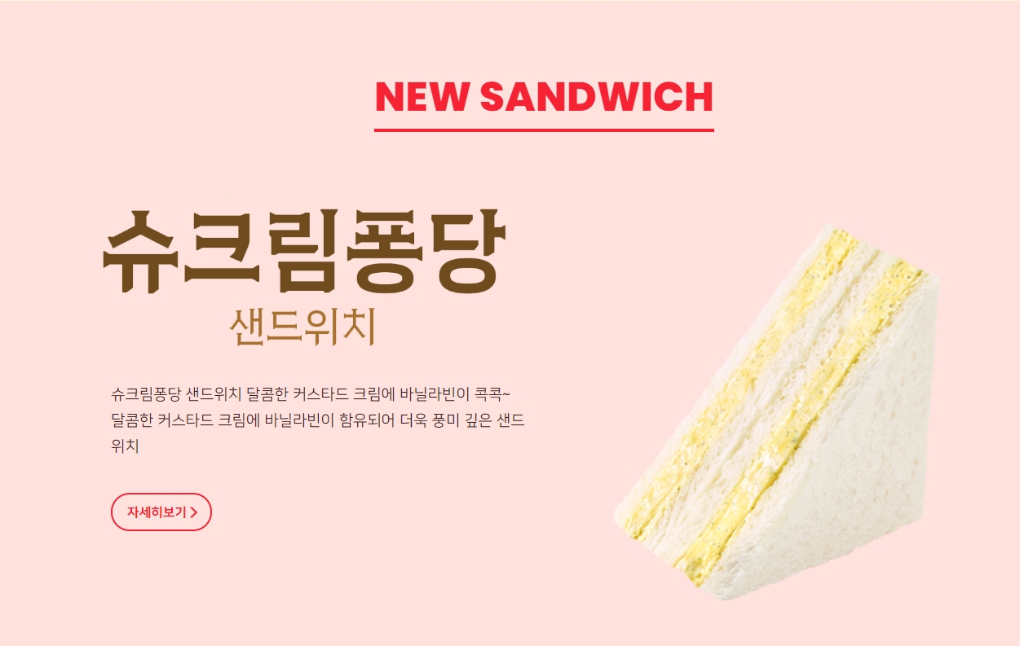
03. 웹사이트 구현
메인2
메인3
1. 딜레이 없이 왼쪽으로 1px씩 이동하는 슬라이드 구현함
2. 제품정보를 배열에 저장해서 카테고리 버튼 클릭시 조건에 맞는 리스트가 출력되도록 구현함
1. 스크롤시 등장액션 구현

Slide 8


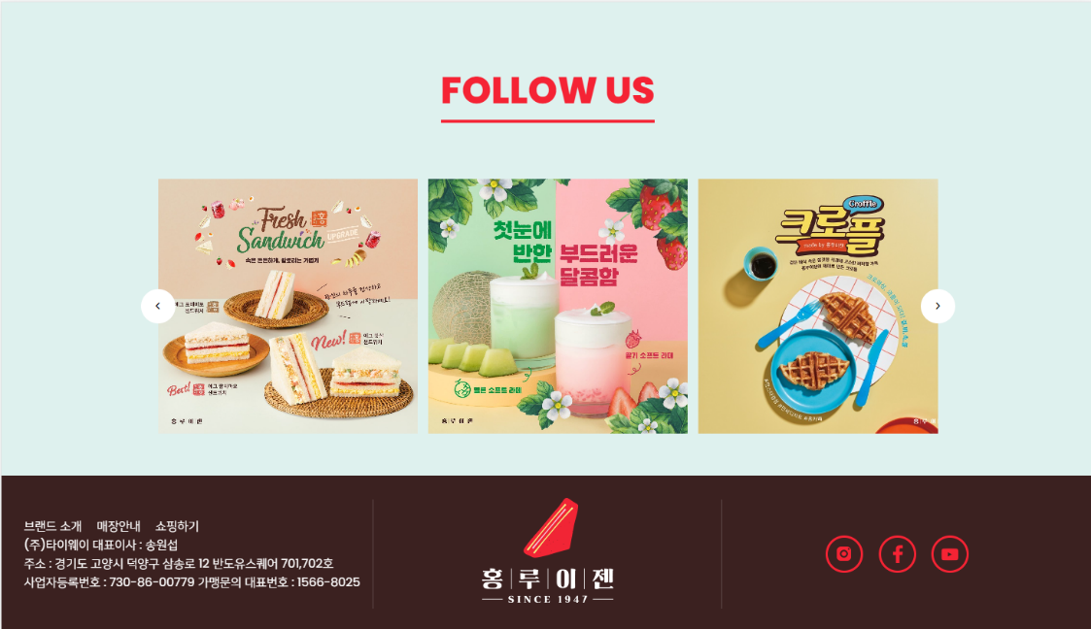

03. 웹사이트 구현
메인4
1. sticky로 스크롤시 좌측 메뉴 고정되도록 구현함
메인5&하단
1. 화살표버튼과 드래그기능이 전부되도록 구현함

Slide 9
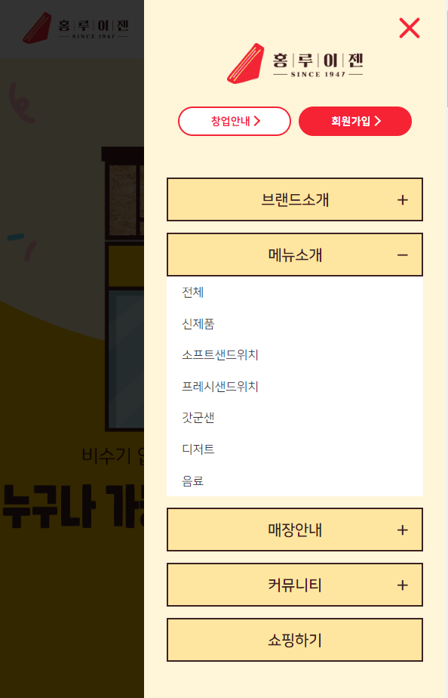
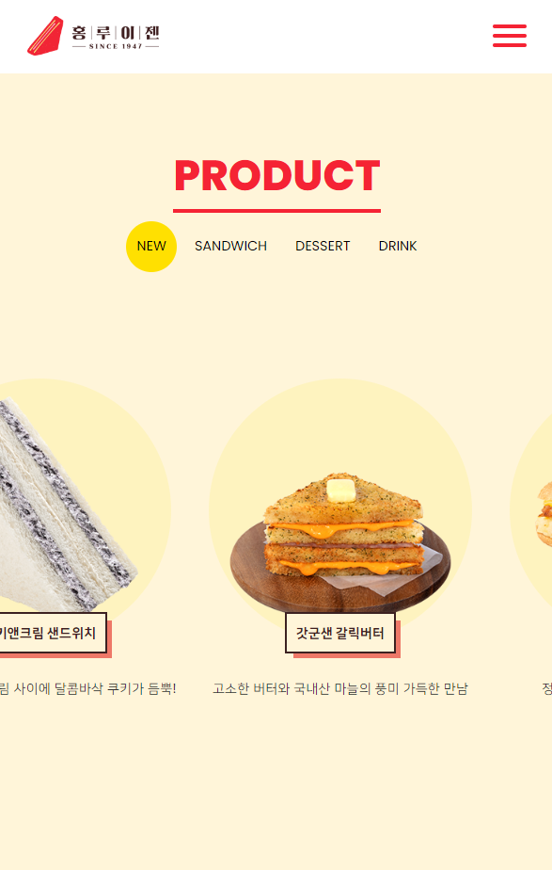

03. 모바일 버전

Slide 10
04. 향후계획
1. 서브페이지 및 로그인 등을 추가적으로 구현할 예정
2. 메인페이지 보수 및 컨텐츠 추가예정

Slide 11
Thank you
끝

